Slide 1


Slide 2




흐름의 공동체
형/언니들이 전해주는 소중한 배움들
선생님들께서 전해주시는 지식 이상의 깊은 지혜들
동생들이 형/언니들에게 보내는 따뜻한 사랑들
하나님께서 풍성하게 부어주시는 은혜들

Slide 3

고중, 그리고 초중간의 흐름

Slide 4
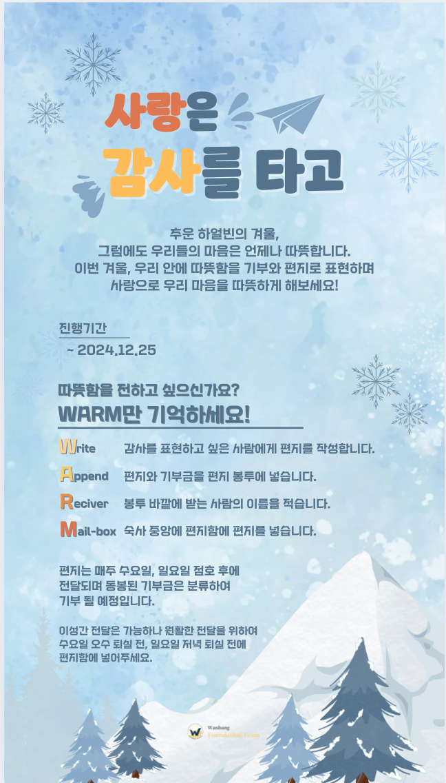
사랑은 감사를 타고
(2024.10 - 2024.12)
편지지를 가져가 감사를 표현할 사람에게 편지를 작성하고 기부금과 함께 우체통에 넣어 감사를 표현하는 작은 프로젝트

Slide 5



Slide 6


Slide 7
목적
1.만방의 건강한 선후배 문화를 만들어간다.
2.지금까지의 배움을 나누며 함께 성장한다.
3.주신 은혜에 대한 감사를 기부로 표현하며 나눔의 습관을 훈련한다.

Slide 8
만방의 흐름은 단순히 한 방향으로만 흘러가지 않습니다.
만방에서의 흐름은
‘Powernasium’이라는 말과 같이
서로에게 흘러가 영향을 주는 흐름입니다.

Slide 9


진행일정
신청
-11/13
(각층 생활관 게시판에 붙어있는 신청서)
아침 퇴실 전
노트배부
11/15
(초중 학생들 부터 시작)

Slide 10
진행일정
초중
목요일 천두 전
고중
월요일 천두 전
학년별 담당 학생에게 제출

Slide 11
진행일정
펜팔을 작성하신 후 노트 앞 페이지의 봉투에
기부금을 넣어 Foundation 팀원에게 제출해주세요
기부금은 전달 전 회수될 예정이며 만방장학재단을 통해 열방의 다른 누군가에게 따뜻함을 선물할 것입니다.

Slide 12
진행일정
신청
-11/13
(각층 생활관 게시판에 붙어있는 신청서)
아침 퇴실 전
노트배부
11/15
(초중 학생들 부터 시작)
펜팔 메이트 공개
12/9
(펜팔 메이트 공개 후 마지막 편지를 작성합니다.)
초중: 12/11, 고중: 12/15 아침 천두 전
12/17
프로젝트 종료

Slide 13


